Slide 1




JULIO LLAMZARES
LUNA DE LOBOS
Julio Llamazares
Edizione a cura di: Miguel Tomás-Valiente
Casa editrice: CATEDRA
Julio Llamazares
Traduzione organizzata dall’Agenzia TuttoEuropa
Casa editrice: Passigli Editori
Lingue e culture straniere Occidentali e Orientali - L-11
Lingua e traduzione spagnola II
Elisa Milanese - 101775
13/12/2023

Slide 2

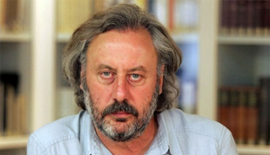
VITA E OPERE
Julio Llamazares nasce nel 1955 a Vegamián, ma si trasferisce subito dopo a Olleros de Sabero e qui vive la sua infanzia, tra valli, montagne e paesini. Vi rimane anche durante gli anni scolastici. Si laurea in diritto ma si dedica alla professione di avvocato per poco tempo.
Successivamente si trasferisce a Madrid per intraprendere la carriera del giornalismo scritto, televisivo e radiofonico.
POESIA
  La lentitud de los bueyes, 1979
  Memoria de la nieve, 1982
COLLABORAZIONI CON LA STAMPA
(articoli di opinione)
  En Babia, 1991 (raccolta di articoli pubblicati dal 1986 al 1991)
  Nadie escucha, 1995 (raccolta di articoli pubblicati dal 1991 al 1995)
  Entre perro y lobo, 2008 (raccolta di articoli pubblicati dal 1991 al 2007)
NARRAZIONE (genere con cui si è fatto conoscere)
  El entierro de Genarín, 1981 (racconto)
  Luna de lobos, 1985 (romanzo)
  La lluvia amarilla, 1988 (romanzo)
  Escenas de cine mudo, 1994 (racconto)
  En mitad de ninguna parte, 1995 (racconto)
  Los viajeros de Madrid, 1998 (racconto)
  El cielo de Madrid, 2005 (romanzo)
  Tanta pasión para nada, 2011 (racconto)
  Las lágrimas de San Lorenzo, 2013 (romanzo)
  Distintas formas de mirar el agua, 2015 (romanzo)
  Vagalume, 2023 (romanzo)

Slide 3
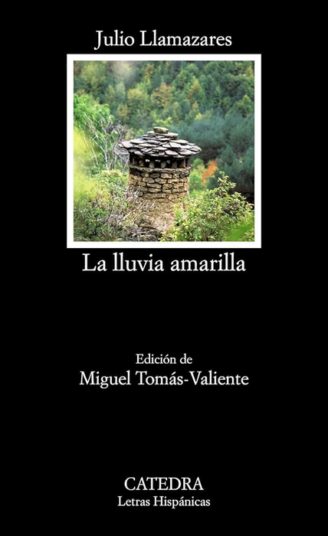
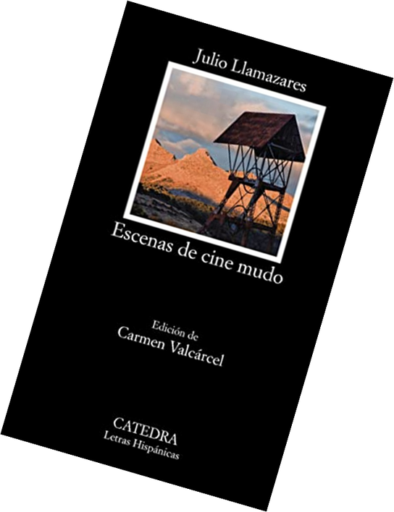

VITA E OPERE
LETTERATURA DI VIAGGIO
  El río del olvido, 1990
  Trás-os-Montes, 1998
  Cuaderno del Duero, 1999
  Las rosas de piedra, 2008
  Atlas de la España imaginaria, 2015
  El viaje de don Quijote, 2016
  Las rosas del sur, 2018
  Primavera extremeña, 2020
SCENEGGIATURE CINEMATOGRAFICHE
  Retrato de bañista, 1984
  El filandón, 1985
  Luna de lobos, 1987
  La fuente de la edad, 1991
  El techo del mundo, 1995
  Flores de otro mundo, 1999
  Elogio de la distancia, 2009
PREMI
  1978: Premio Antonio González de Lama
  1982: Premio Jorge Guillén
  1983: Premio Icaro
  1988: Libro de Oro de la CEGAL
  1992: Premio giornalistico El Correo Español-El Pueblo Basco
  1993: Premio Nonino
  1994: Premio Cardo d’Oro
  1999: Premio della Settimana Internazionale della Critica al Festival Internazionale di Cannes
  2019: Premio Nueva Cultura del Territorio (modaldad de Divulgación), de la Asociación Española de Geografía y el Colegio de Geógrafos

Slide 4
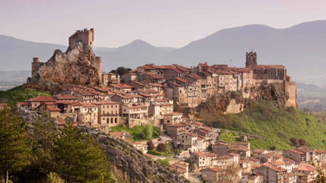
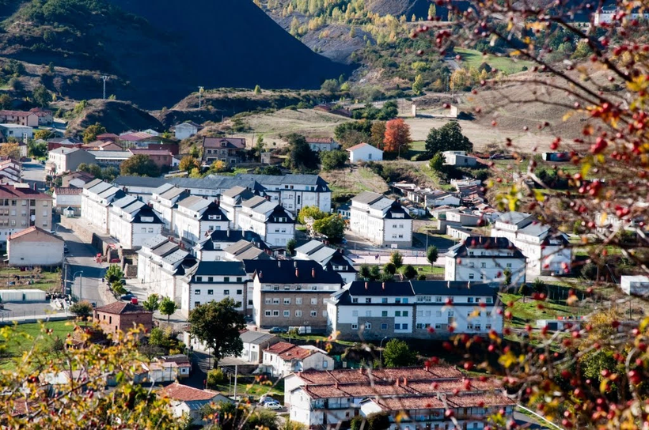
CARATTERISTICHE DELLE SUE OPERE
Diverse sono le caratteristiche che accomunano le sue opere, come l’interesse per le storie delle vite di personaggi leggendari e mitici ascoltate durante l’infanzia, che gli permettono di incastrare perfetti scenari, posti, situazioni e contesti storici conosciuti con elementi di finzione.
La stesura di ogni produzione è frutto di una maniacale ricerca di informazioni reali e trasmissioni orali tramandate di generazione in generazione, nei quartieri frequentati.
Attenzione riscontrata anche nel dominio estremo della lingua, risultato di un accurato lavoro letterario di cui si serve l’autore come l’uso di varianti diatopiche del León e la ricerca attenta del contenuto poetico di parole concrete e precise, all’interno di descrizioni attente e dettagliate, ma mai pesanti o di difficile comprensione.
Castilla y León
Olleros de Sabero

Slide 5
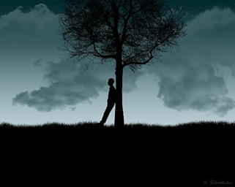
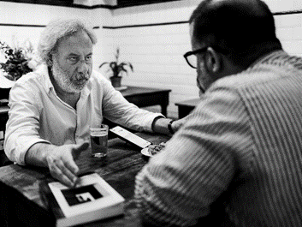
PENSIERO CRITICO
Vero e proprio artista a tutto tondo ma, mondo con cui non ha mai voluto interagire è quello dei social network, considerandoli come se fossero un inferno, ma non punta il dito direttamente contro essi, bensì contro le persone che lo usano e che usufruiscono dell’anonimato e dell’impunità per dare voce alla loro crudeltà ed aggressività.
“Sono sopraffatto dal grado di aggressività della società in cui vivo, fuori dai social che, come le altre tecnologie, avrebbero la possibilità di essere usate bene come il telefono, la televisione o come qualsiasi altro mezzo”.
Allo stesso modo critica il giornalismo, visto come terra di nessuno in cui chiunque può dire quello che vuole senza avere alcuna responsabilità, di conseguenza è difficile da controllare. Per lui ci dovrebbero essere degli organi giornalistici così come ci sono per ambiti della società quali scuole di medicina o facoltà di giurisprudenza.
Passa alla politica e all’attacco della società, incolpando i cittadini ed il popolo per tutto ciò che accade all’interno del sistema democratico per cui loro stessi hanno votato e deciso chi mandare al potere.
“Periodismo es gente que le cuenta a otra gente lo que pasa o lo que piensa que pasa". Intervista a cura di Zenda-Edhasa (16 maggio 2023)

Slide 6





EDIZIONI
  Luna de lobos, Julio Llamazares. Barcellona, Seix Barral, 1985
  Luna de lobos, Julio Llamazares. Barcellona, Seix Barral, 1997
  Luna de lobos, Julio Llamazares. Barcellona, Seix Barral, 1999
  Luna de lobos, Julio Llamazares. Barcellona, Seix Barral, 2001
  Luna da lupi, Julio Llamazares. Firenze, Passigli Editori, 2007
  Luna de lobos, Julio Llamazares. Madrid, Catedra, edición de Miguel Tomás-Valiente, 2009
  Wolf moon, Julio Llamazares. Londra, Peter Owen, 2017.

Slide 7



CASE EDITRICI
SEIX BARRAL
Casa editrice spagnola con sede a Barcellona, fondata nel 1911 come impresa di arti grafiche, originariamente concentrata sulla pubblicazione di opere letterarie di giovani scrittori poco conosciuti.
Successivamente si dedica alla stampa di narrazioni del dopoguerra e di grandi autori spagnoli.
Nel 1955 Victor Seix e Carlos Barral riformano l’impresa ed inaugurano una delle loro collezioni più conosciuta: La Biblioteca Breve. Premio Cronicas Seix Barral, Premio Nuevos Escritores Digitales.
Nel 1982 entra a far parte del Grupo Planeta.
PASSIGLI EDITORI
Casa editrice italiana fondata nel 1982 a Firenze da Stefano Passigli. Le sue pubblicazioni riguardano la narrativa e la poesia.
Collana Passigli Poesia pone l’attenzione su autori come Neruda, Lorca, Salinas, ma anche autori italiani.
Collana Passigli Narrativa si concentra sulla letteratura del filone spagnolo: Antonio Molina, Julio Llamazares e, più recentemente, Juan José Millas e Fernando Savater.
CÁTEDRA
Casa editrice spagnola fondata a Madrid nel 1973, legata all’etichetta Letras Hispánica.
Nel 1997 entra nell’orbita del Grupo Anaya.
Nel 1999 il Gruppo Vivendi la acquisisce.

Slide 8
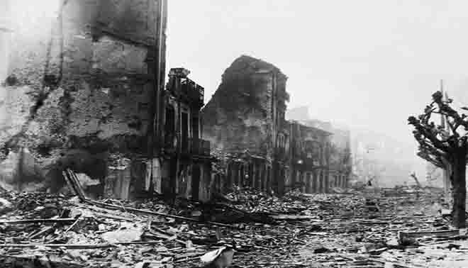
LUNA DE LOBOS
L’autore non ha vissuto la guerra, evita argomenti politici concentrandosi sul pessimismo della natura umana spinta al limite dall’istinto di sopravvivenza.
Il romanzo non vuole essere critica politica ma, scegliere la guerra civile come sfondo alle vicende narrate, è di per sé un atto ideologico.
L’opera si focalizza sulla distanza nel tempo e sull’utilizzo di uno stile poetico, lirico ed epico per amplificare il desiderio dell’autore di rendere leggendarie le sue storie.
Aspetto linguistico di maggiore rilevanza è dovuto al contrasto tra il linguaggio poetico ed il contesto disumano e brutale relativo a tematiche importanti quali la violenza, la degradazione, la morte, la solitudine, l’abbandono e l’odio, rappresentato da sostituzioni di termini propri con termini figurati, attraverso trasposizioni simboliche di immagini.
Ritmo e musicalità ottenuti grazie alla cadenza della punteggiatura con ricorsi fonici in ogni paragrafo come l’allitterazione.
Llamazares sorprende con la sua precisione, emotività e bellezza messe al servizio della narrazione, durante scene di estrema freddezza.

Slide 9
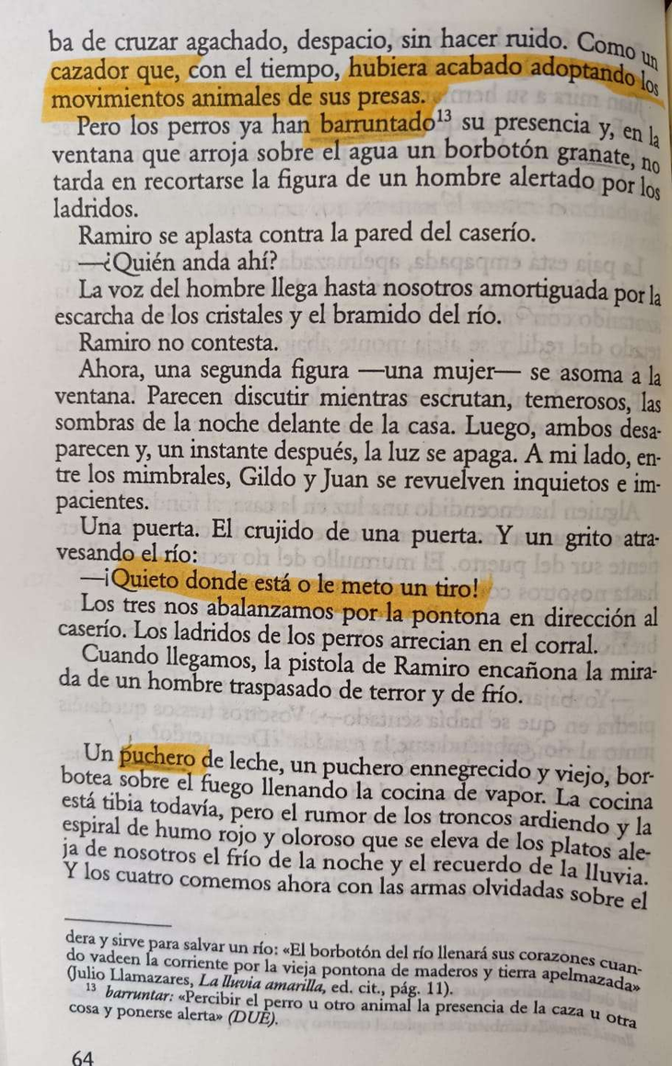
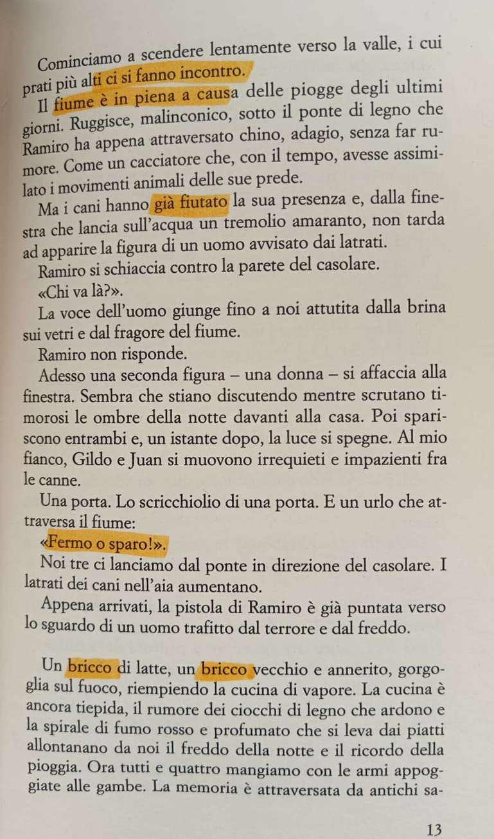
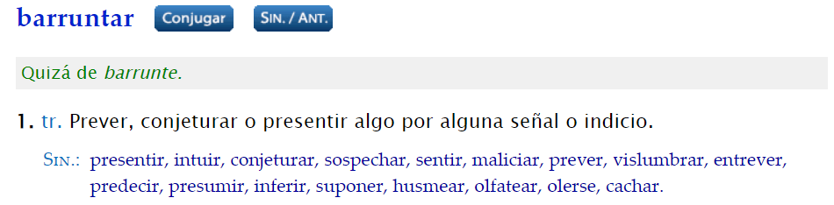
ANALISI DI TRADUZIONE
Ma i cani hanno già percepito la sua presenza e, dalla finestra che lancia sull’acqua un tremolio vermiglio, non tarda ad apparire la figura di un uomo allarmato dai loro latrati.
Ramino si schiaccia contro la parete del casolare.
“Chi va là?”
La voce dell’uomo arriva a noi attutita dalla brina sui vetri cristallini e dal fragore del fiume.
...
Al mio fianco, tra le canne, Gildo e Juan si muovono irrequieti ed impazienti.
Una porta. Lo scricchiolio di una porta. E un grido che attraversa il fiume:
“Fermo o sparo!”
Noi tre ci lanciammo dal ponte in direzione del casolare. I latrati dei cani che nell’aia aumentano.
Appena arrivati, la pistola di Ramiro è già puntata verso lo sguardo di un uomo trafitto dal terrore e dal freddo.
Primera parte. Capítulo primero

Slide 10
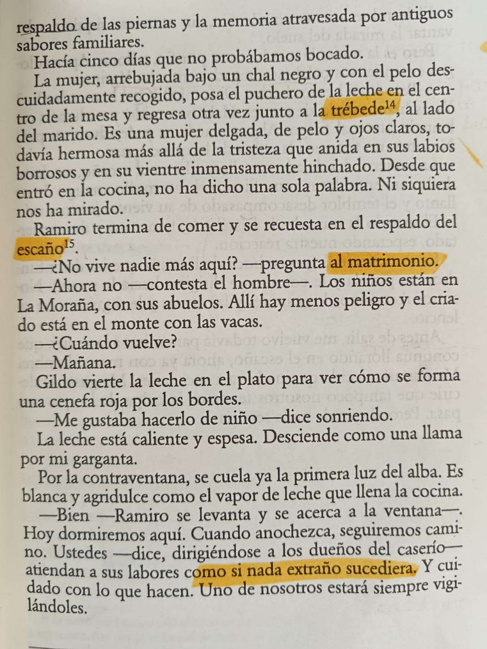
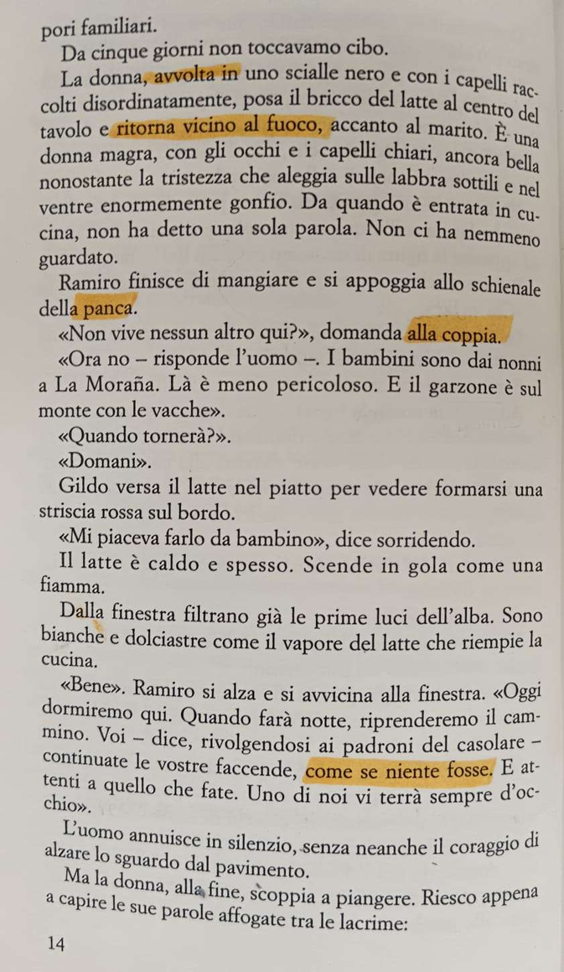
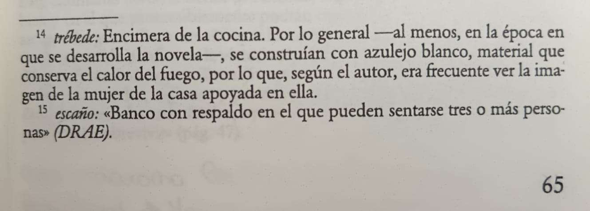
ANALISI DI TRADUZIONE
La donna, avvolta in uno scialle nero e con i capelli disordinatamente raccolti, posa il bricco di latte al centro del tavolo e ritorna all’ipocausto*, accanto al marito.
...
Da quando è entrata in cucina non ha detto nemmeno una parola. Non ci ha degnato di uno sguardo.
Ramiro finisce di mangiare e si appoggia allo schienale della panca.
“Nessun altro vive qui?”, domanda agli sposi.
...
Dalla finestra filtrano già le prime luci dell’alba. Sono bianche e dolciastre come il vapore del latte che riempie la cucina.
“Bene”. Ramiro si alza e si avvicina alla finestra. “Oggi dormiremo qui. Quando farà notte, riprenderemo il cammino. Voi - dice rivolgendosi ai padroni del casolare - continuate il vostro lavoro come se nulla fosse. E attenti a quello che fate. Uno di noi continuerà a tenervi d’occhio”.
*Ipocausto: Era l'impianto adottato dai Romani per riscaldare gli ambienti sia nelle terme, sia anche, specie nei paesi settentrionali della Gallia, della Britannia e della Germania, nelle ville e negli accampamenti. (Treccani)
Primera parte. Capítulo primero

Slide 11
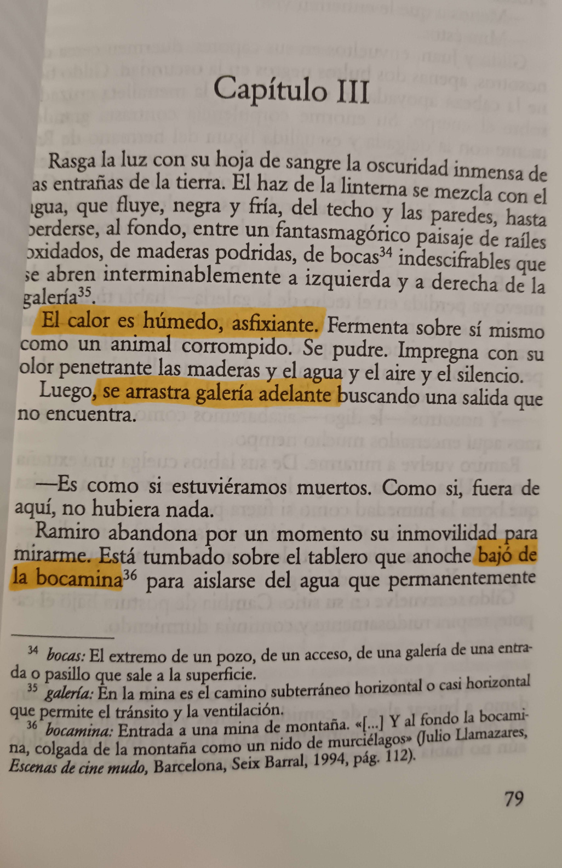
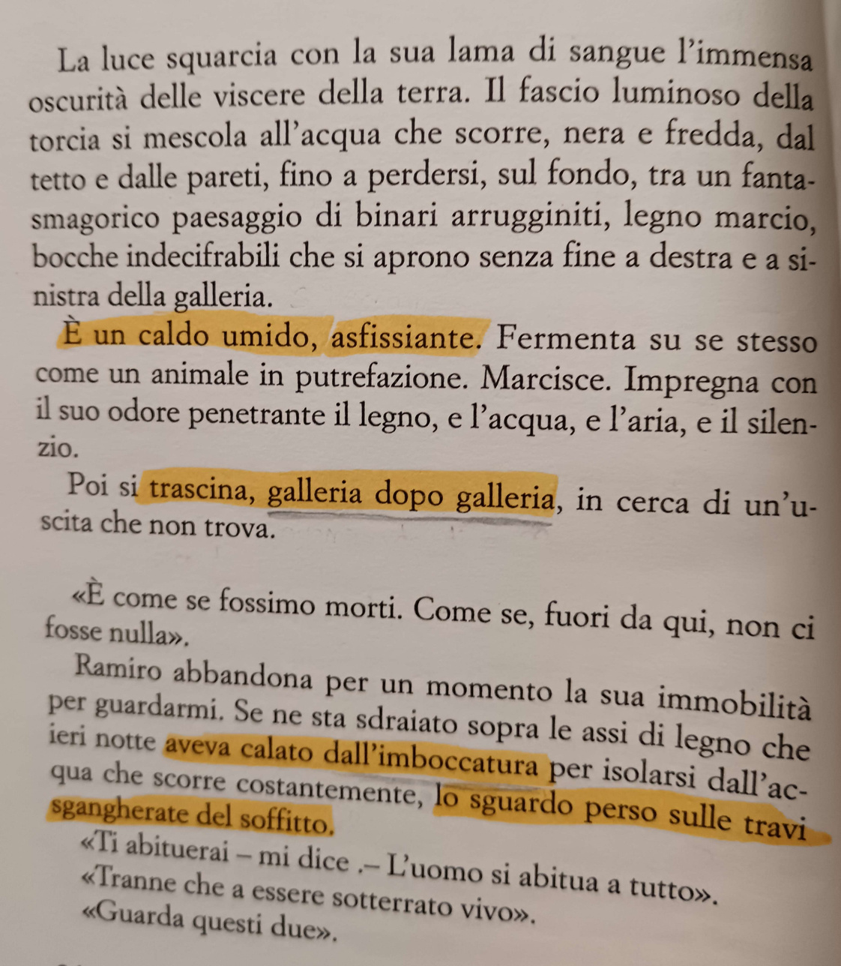
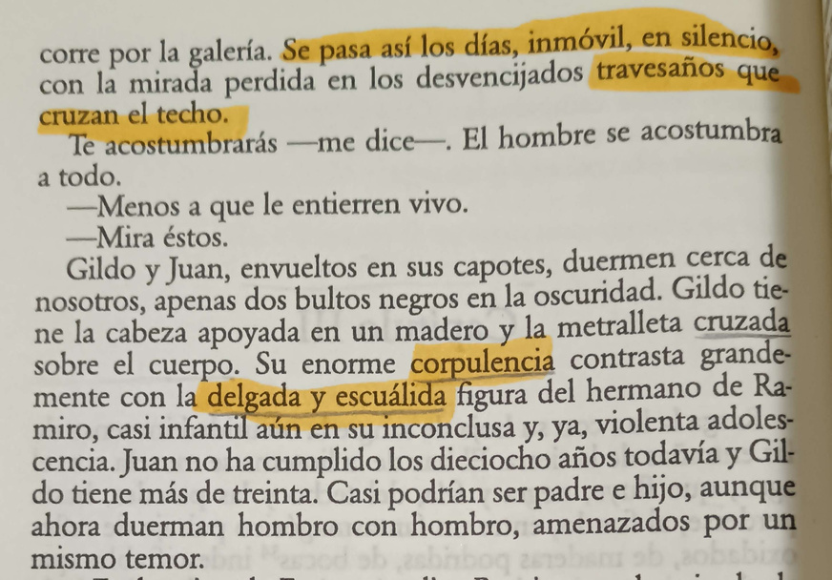
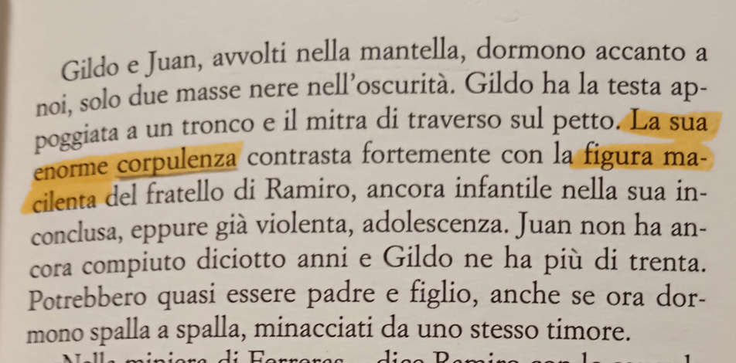
ANALISI DI TRADUZIONE
La luce squarcia l’immensa oscurità delle viscere della terra con la sua lama di sangue. Il fascio luminoso della torcia si mescola all’acqua, nera e fredda, che scorre dal tetto e dalle pareti, fino a perdersi, sul fondo, in un fantasmagorico paesaggio di binari arrugginiti, legno marcio e bocche indecifrabili che si aprono all’infinito a destra e a sinistra della galleria.
...
Poi, si trascina per qualche galleria più avanti, alla ricerca di un’uscita che non trova.
“È come se fossimo morti. Come se, non ci fosse nulla fuori da qui”.
Ramiro abbandona per un momento la sua immobilità per guardarmi. Rimane steso sulle assi di legno che ieri notte ha sceso dall’imboccatura della galleria per isolarsi dall’acqua che scorre costantemente. Passa così i giorni, immobile, in silenzio e con lo sguardo perso sulle travi sgangherate che ricoprono il soffitto.
...
La sua enorme corporatura contrasta di gran lunga quella più minuta e fiacca del fratello di Ramiro, ancora infantile nella sua inconclusa, eppure già violenta, adolescenza. Juan non ha ancora compiuto diciotto anni e Gildo ne ha più di trenta. Potrebbero quasi essere padre e figlio, anche se ora dormono spalla a spalla, minacciati dallo stesso timore.
Primera parte. Capítulo III.

Slide 12
BIBLIOGRAFIA E SITOGRAFIA
  Luna da lupi, Julio Llamazares. Firenze, Passigli Editori, 2007
  Luna de lobos, Julio Llamazares. Madrid, Catedra, edición de Miguel Tomás-Valiente, 2009
  Sito Web Passigli Editori
http://www.passiglieditori.it/leditore
  Sito Web PDE srl, società del Gruppo Feltrinelli S. p. A.
https://www.pde.it/2023/04/21/strumenti-e-documenti/
  Sito Web Dialnet
https://dialnet.unirioja.es/buscar/documentos
  Sito Web OPAC SBN, Catalogo del Servizio Bibliotecario Nazionale
https://opac.sbn.it/risultati-ricerca-avanzata
  Sito Web RAE, Real Academia Española
https://dle.rae.es/
  Sito Web InfoLibre
https://www.infolibre.es/videolibre/como-lo-ve/julio-llamazares-sobrecoge-grado-agresividad-sociedad-vivo_1_1197149.html
  Sito Web ZendaLibros
https://www.zendalibros.com/julio-llamazares-todos-nos-vamos-con-lo-mas-importante-de-nuestra-vida-sin-haberlo-compartido-con-nadie/
  Sito Web Planeta Editorial
https://www.planeta.es/en/editorial-seix-barral
  Sito Web Actualidad Literatura
https://www.actualidadliteratura.com/it/julio-llamazares-libros/
GRAZIE PER L’ATTENZIONE

